Slide 1
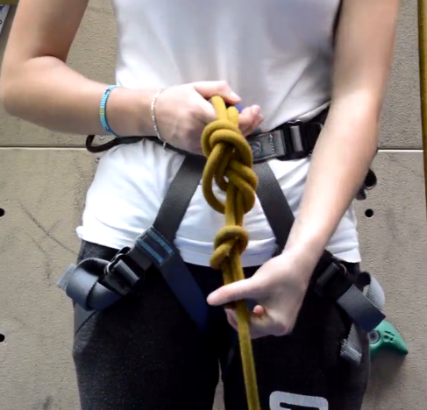
REALISER LE NŒUD D’ENCORDEMENT le double huit et son nœud d’arrêt
La bonne réalisation du nœud est CAPITALE pour grimper en sécurité.
Difficile à réaliser en début d’apprentissage
Souvent source d’erreur quand on pense « savoir »
Mais qu’il n’est pas automatisé !

Slide 2
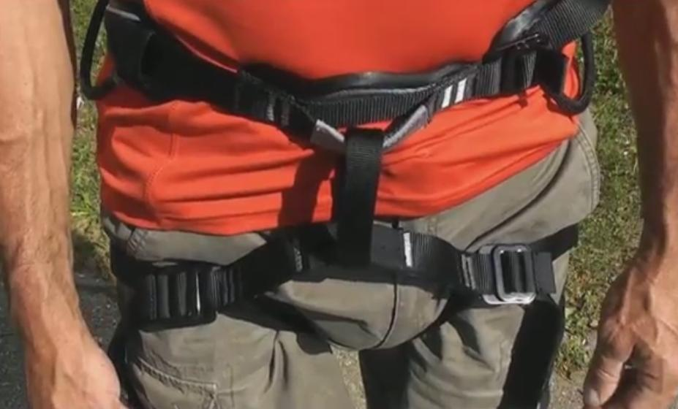
S’EQUIPER D’UN BAUDRIER
Voir la vidéo FFME
Le pontet est proche du nombril
Les sangles sont ajustées
Le baudrier est au dessus de tout vêtement

Slide 3
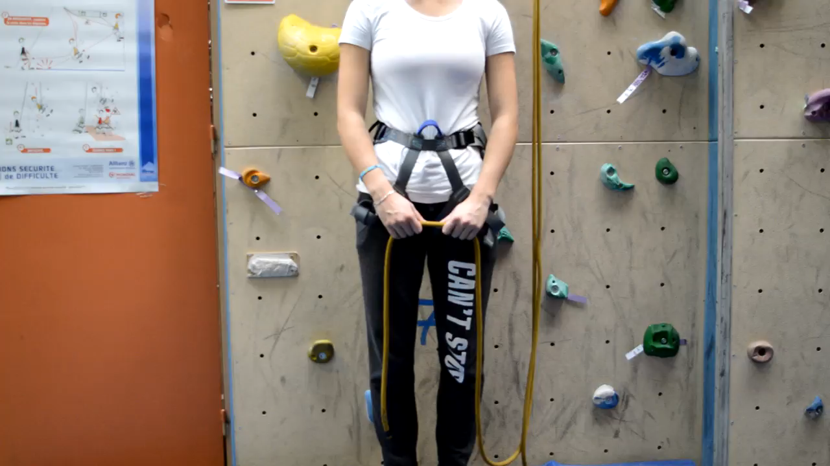
REALISER UN NOEUD D’ENCORDEMENT VALIDE

Slide 4
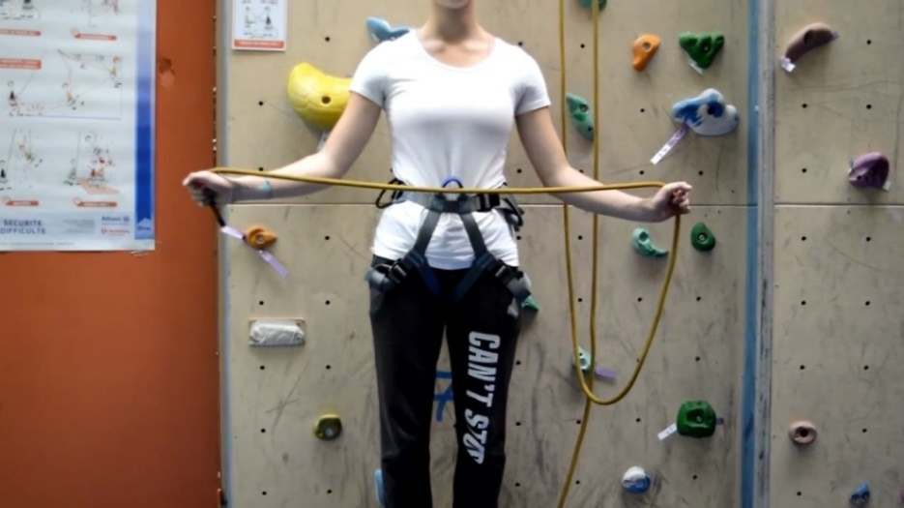
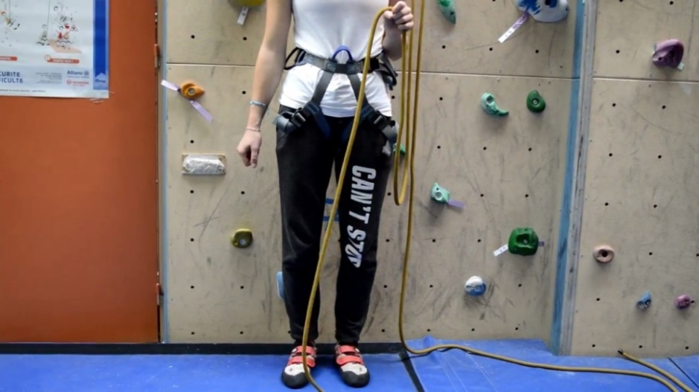
Une bonne longueur de corde
la corde touche le sol bras fléchi

Slide 5
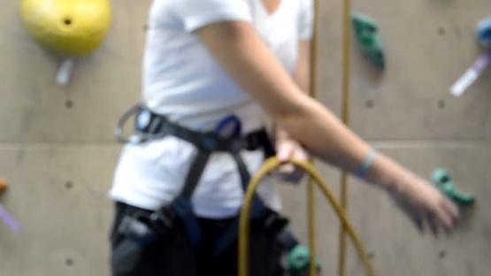
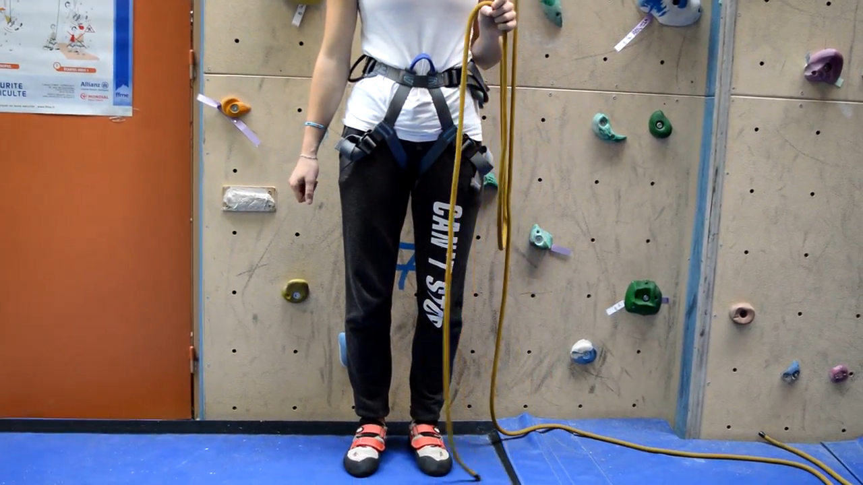
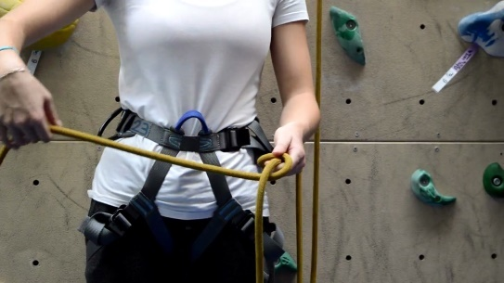
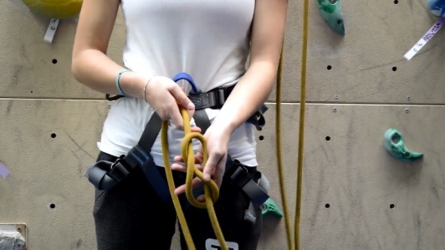
Nœud de huit
la corde passe dessus
PUIS passe dessous
Et pour finir à l’intérieur de la 1ère boucle

Slide 6
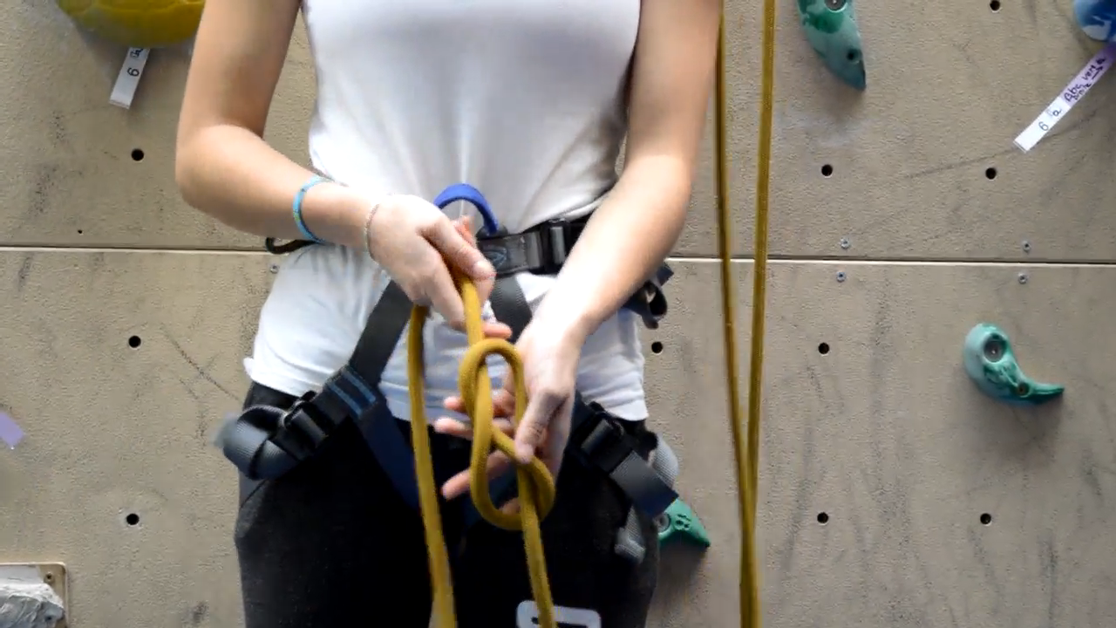
PASSAGE DANS LE PONTET
Passer la corde du bas vers le haut pour placer le 8 PROCHE du pontet.
ATTENTION aux erreurs possibles :
Utilisation du porte matériel
Utilisation de l’élastique de pontet
Utilisation d’un seul pontet sur les deux

Slide 7
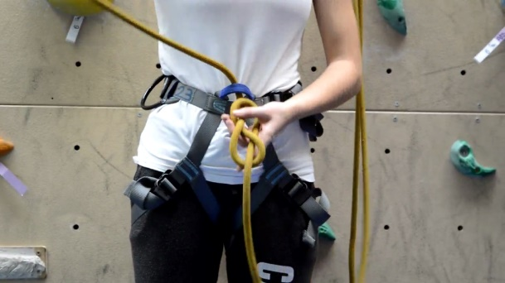
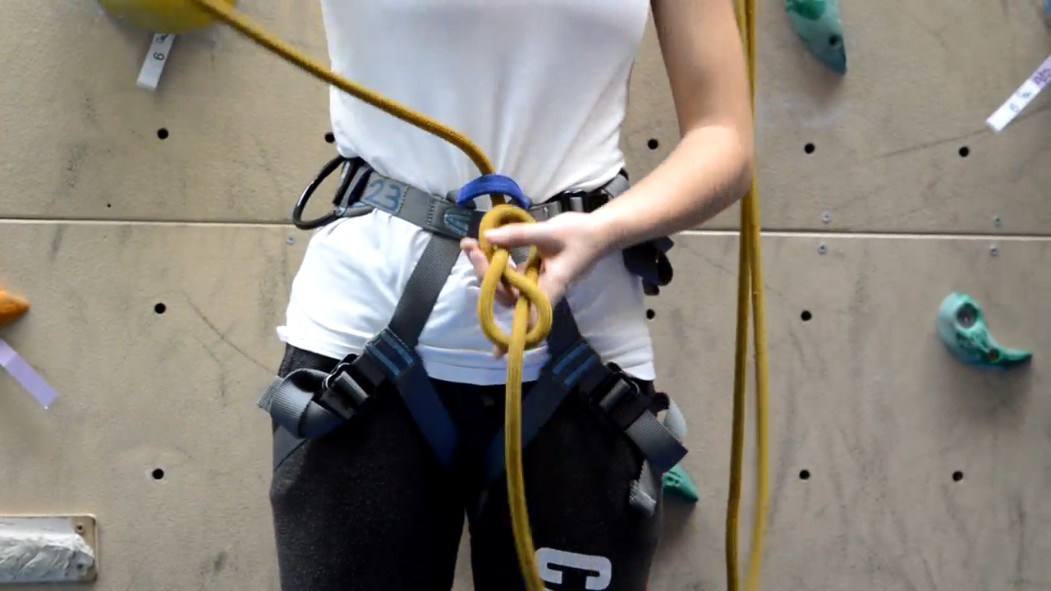
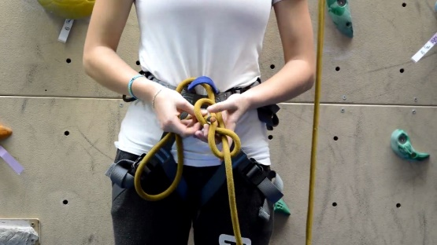
TRESSAGE DU DOUBLE HUIT
Le nœud est placé
près du pontet
Le tressage commence par le point proche de soi puis suit le tracé initial du huit pour constituer un double huit.

Slide 8
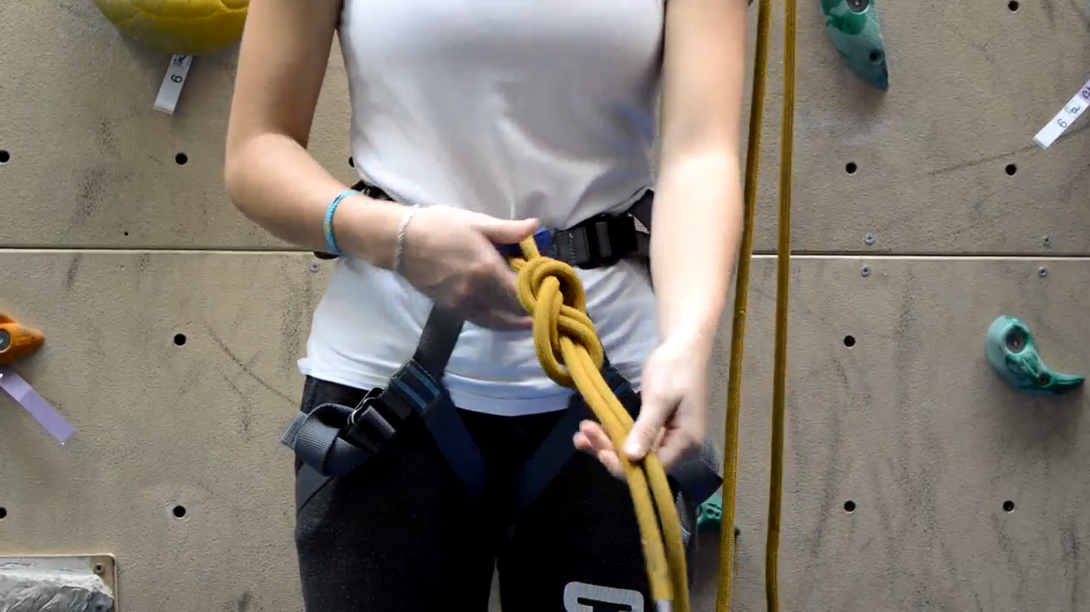
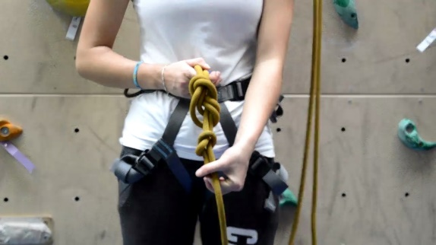
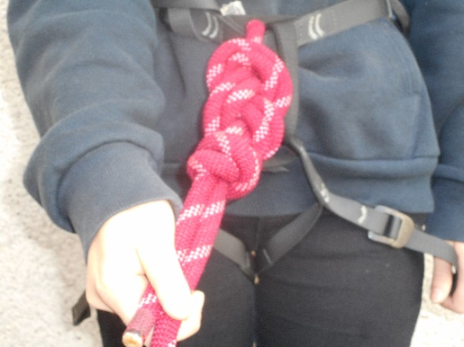
REALISATION DU NŒUD D’ARRÊT
Il peut être simple
Ou double
C’EST LE NŒUD FINAL : IL FERME LE HUIT

Slide 9
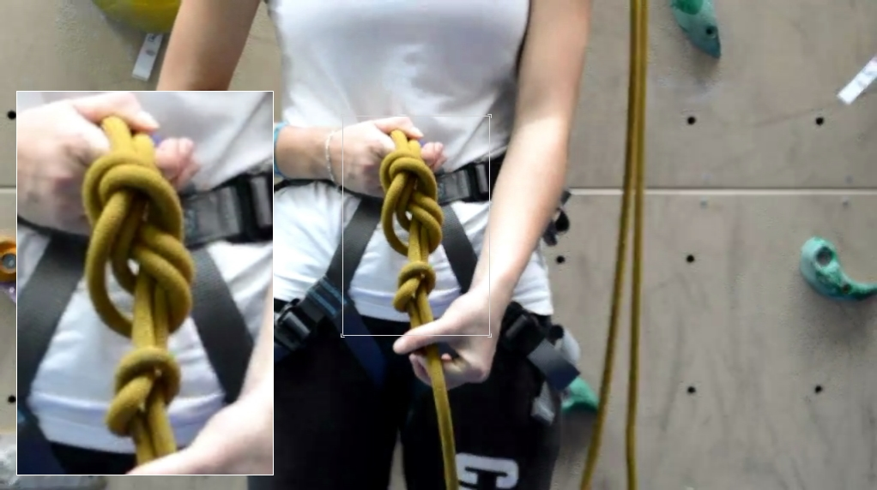
VERIFICATION DU NOEUD
Les deux brins du nœud sont parallèles, les nœuds sont proches du pontet
VALIDATION OBLIGATOIRE PAR LE PROFESSEUR

Slide 10
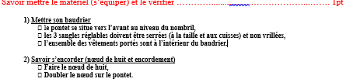
JE SAIS LE FAIRE SI

Slide 11
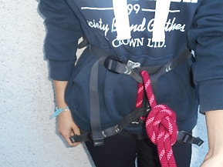
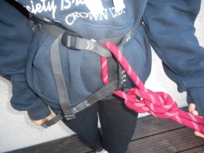
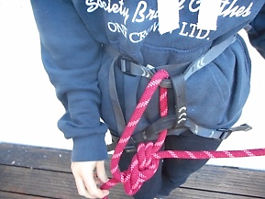
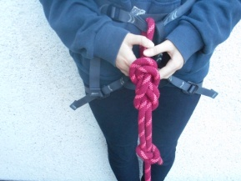
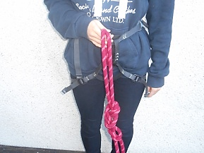
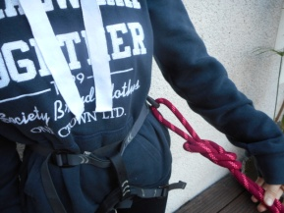
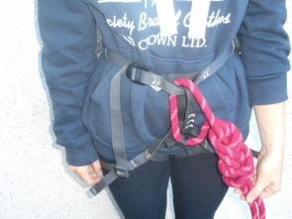
ERREURS POSSIBLES
ERREURS | RISQUES
Pas de huit (noeud simple) | Diminue la résistance de la chaine d’assurage de 50%
Huit mal tressé | Glissement à la mise en tension = chute très grave
Nœud trop loin du pontet | Se coince dans la dégaine ou sur une prise
Nœud d’arrêt loin du 8 | Clippage entre les 2 nœuds = grimpeur bloqué
Encordement sur porte matériel, sur élastique, sur un seul des 2 pontets | L’attache cassera = chute très grave

